Slide 1


MEDIActive Youth: Informing the Balkans
Globalne perspektive na vijesti
Izvještavanje o vijestima značajno se razlikuje diljem svijeta, oblikovano političkim, kulturnim i ekonomskim kontekstima.

Slide 2
Razumijevanje razlika u globalnim vijestima
Politički okviri
Kulturni konteksti
Ekonomski čimbenici
Regulatorna okruženja i razine slobode tiska drastično se razlikuju među zemljama, što utječe na način izvještavanja o vijestima.
Kulturne norme i vrijednosti oblikuju fokus i ton izvještavanja u različitim regijama.
Modeli financiranja i korporativni interesi utječu na uredničke odluke i prioritete izvještavanja.
Naš je cilj opremiti čitatelje alatima za kritičko vrednovanje vijesti iz globalne perspektive.

Slide 3

Mediji u raznim zemljama
Ujedinjeno Kraljevstvo
Sjedinjene Države
Visoko konkurentan medijski krajolik s jakom tradicijom istraživačkog novinarstva, ali sve više polariziran između stranačkih medija poput Fox Newsa i MSNBC-a.
Mješavina javnog servisa (BBC) poznatog po neutralnom izvještavanju i komercijalnih medija, uključujući senzacionalističke tabloide poput The Suna.
Kina
Mediji pod snažnom kontrolom vlade s državnim medijima poput Xinhue i China Dailyja koji su usklađeni s vladinim politikama.

Slide 4

Više globalnih medijskih okruženja
Rusija
Ova kontrastna medijska okruženja ističu koliko se dramatično razlikuje izvještavanje diljem svijeta. Dok neke zemlje uživaju slobodu tiska, druge se bore s cenzurom i političkom kontrolom, što može temeljno promijeniti narativ globalnih događaja.
Dominiraju državni mediji poput RT-a i Sputnika koji odražavaju vladine stavove. Oporbeni mediji suočavaju se sa značajnom cenzurom.
Indija
Raznolik medijski krajolik s tisućama prodajnih mjesta koja opslužuju više od 1,4 milijarde ljudi. Sloboda tiska postoji, ali politički i korporativni interesi značajno utječu na izvještavanje.

Slide 5

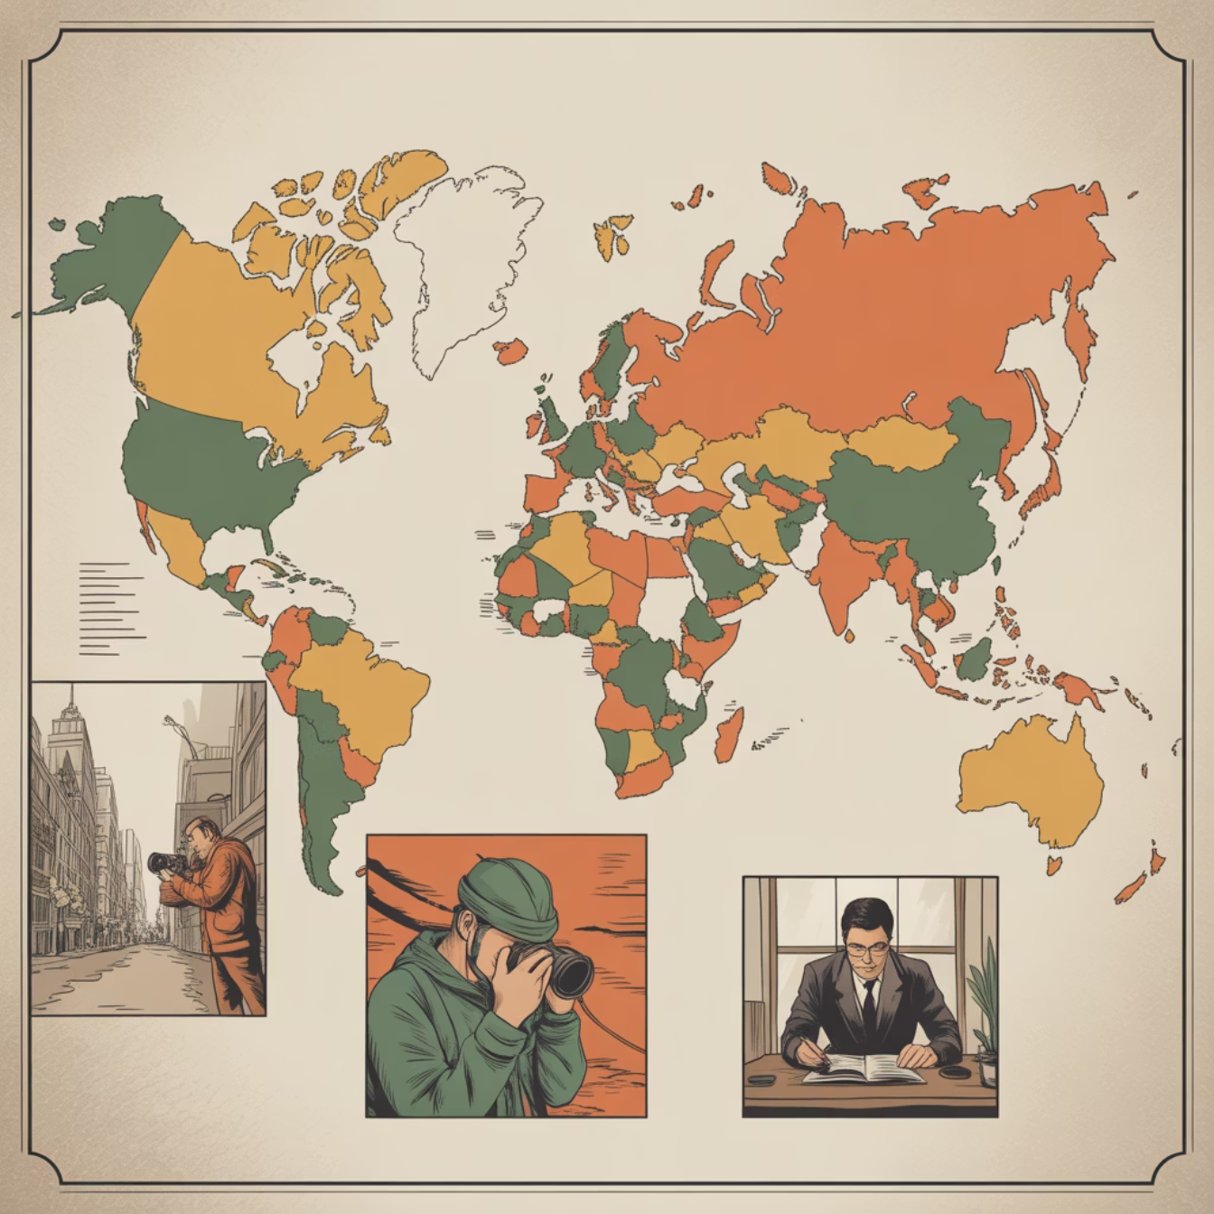
Vladina kontrola i kulturni utjecaj
Vladina kontrola
Organizacije poput Reporteri bez granica prate slobodu tiska globalno putem svojih godišnjih ljestvica Indeksa slobode tiska.
U autoritarnim režimima poput Sjeverne Koreje ili Saudijske Arabije, vijesti su strogo kontrolirane s ozbiljnim ograničenjima za novinare. Kritički stavovi su potisnuti.
Nasuprot tome, zapadnoeuropske demokracije nude snažnu zaštitu slobode tiska, iako politički i korporativni utjecaji i dalje utječu na izvještavanje.
Kulturne norme
Zapadni mediji često naglašavaju individualne slobode i ljudska prava, dok mnogi azijski izvori vijesti daju prioritet kolektivnoj dobrobiti i nacionalnoj stabilnosti.

Slide 6



Razlike u kulturnom izvještavanju
Japan
Afričke zemlje
Bliski istok
Medijske kuće poput NHK Worlda poznate su po odmjerenom, suzdržanom izvještavanju koje odražava kulturne vrijednosti sklada i društvene odgovornosti.
Lokalne novinske agencije naglašavaju izvještavanje u zajednici i razvojna pitanja poput obrazovanja, zdravstva i infrastrukture.
Izvještavanje se često usredotočuje na regionalnu stabilnost, vjerska pitanja i utjecaje na zajednicu.
Ove kulturne razlike stvaraju različite narative u vijestima koji odražavaju vrijednosti i prioritete svakog društva.

Slide 7

Glavne međunarodne novinske agencije
Reuters (UK)
Jedna od najvećih agencija poznata po objektivnom izvještavanju. Mnoge manje organizacije oslanjaju se na Reuters za međunarodno izvještavanje.
Associated Press (SAD)
Djeluje na temelju kooperativnog modela, sa sadržajem koji se distribuira u tisućama medijskih kuća diljem svijeta.
Agencija France-Presse
Snažna prisutnost u Europi i Africi s višejezičnim izvještavanjem iz izrazito europske perspektive.
Al Jazeera (Katar)
Glavni igrač u međunarodnim vijestima koji često dovodi u pitanje zapadne narative, posebno one koji se odnose na arapski svijet.

Slide 8
Konzumacija kritičnih vijesti
Globalni ekosustav vijesti
Kako postati kritički potrošač vijesti
Manji ili manje resursno opremljeni mediji često ponovno objavljuju sadržaj velikih agencija, što znači da način na koji organizacije poput Reutersa ili AP-a uokviruju vijesti može oblikovati percepciju javnosti diljem svijeta.
Prepoznajte politički i kulturni kontekst izvora vijesti
Tražite više perspektiva o važnim događajima
Razmislite tko je vlasnik ili financira medijsku organizaciju
Budite svjesni utjecaja međunarodnih agencija
Razumijevanjem ove dinamike, čitatelji mogu bolje cijeniti raznolikost perspektiva vijesti i kritički se uključiti u globalno izvještavanje.

Slide 9

Hvala!
Pitanja?

